Slide 1
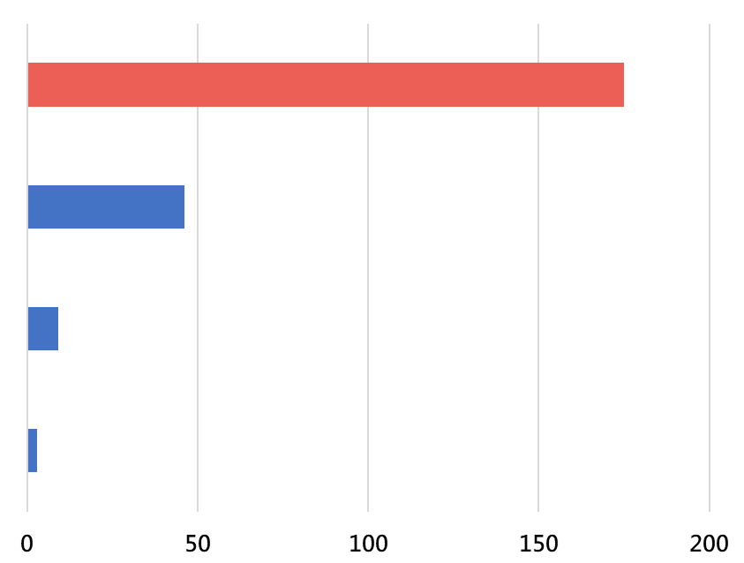

附件1
110年違法環境用藥網路廣告查核成果彙整(1)
110年查核違法環境用藥網路廣告共計233件
違法廣告行為態樣
非環境用藥業者(無照)刊登未取得許可環境用藥廣告
75.1%
非環境用藥業者(無照)刊登取得許可環境用藥廣告
19.7%
環境用藥廣告內容涉及虛偽誇張
3.9%
環境用藥業者廣告刊登未取得許可環境用藥廣告
1.3%
件數

Slide 2
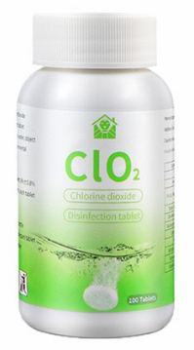
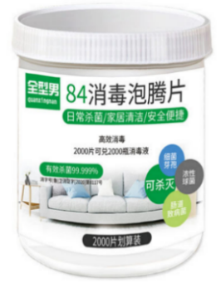
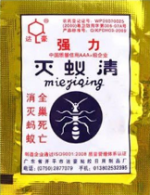
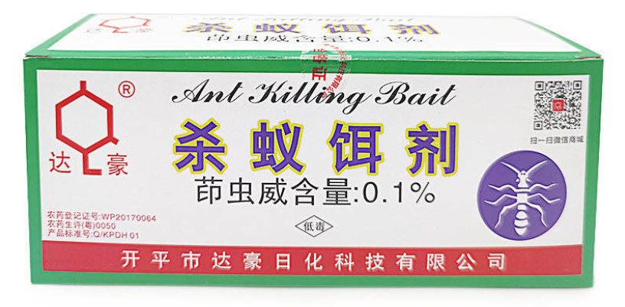
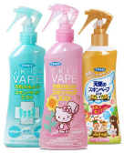
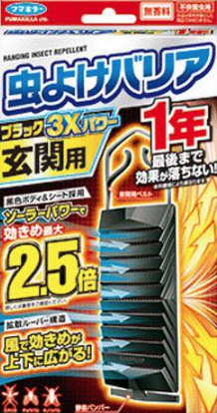

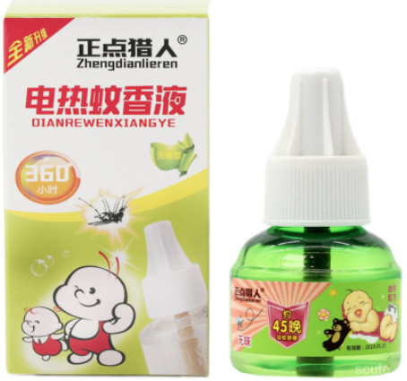
110年違法環境用藥網路廣告查核成果彙整(2)
110年查核違法環境用藥網路廣告共計233件
違法廣告產品類別
36.5%
28.8%
16.3%
8.2%
2.1%
1.7%

